Slide 1
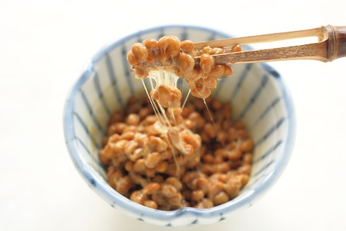
03 일본 대표적인 요리
발효 식품
낫토(納豆) : 청국장 콩을 발효시킨 것 아침상이 기본이
일본 아침상의 기본 요리
낫토
https://terms.naver.com/entry.nhn?docId=3406319&cid=48180&categoryId=48254

Slide 2
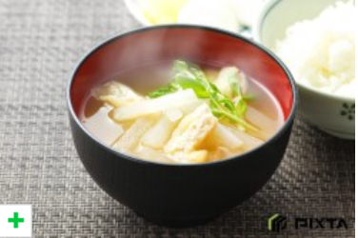
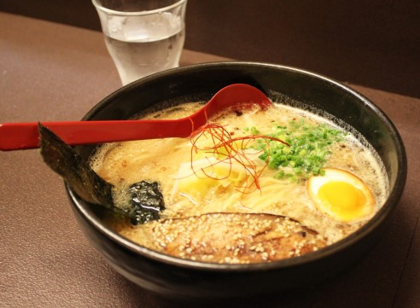
03 일본 대표적인 요리
발효 식품
미소味噌(된장) : 콩에 누룩곰팡이를 발효시킨 것
미소시루(된장국), 미소라멘 등
미소시루(된장국)
미소라멘

Slide 3
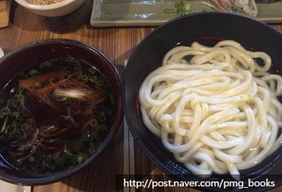
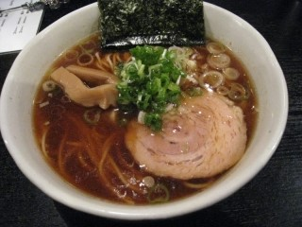
03 일본 대표적인 요리
발효식품
쇼유醤油(간장) : 대두와 밀, 소금을 주재료로 만든 것
일본 요리의 핵심적인 조미료
쇼유를 베이스로 한 우동
쇼유 라멘

Slide 4
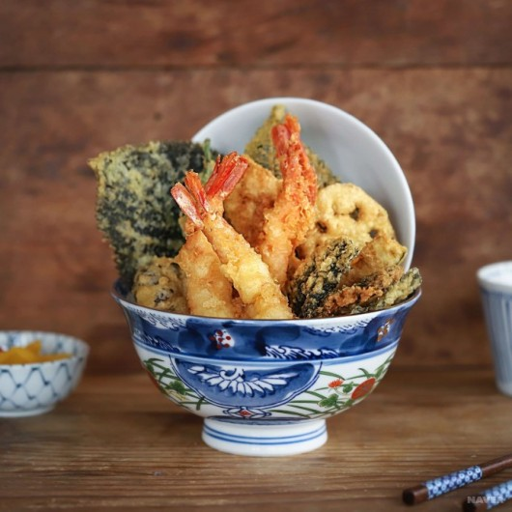
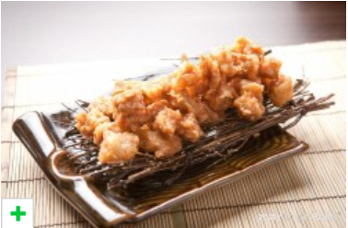
03 일본 대표적인 요리
덴푸라天ぷら(튀김) 요리
- 텐동( 天丼 ) : 튀김 덮밥
- 가라아게(からあげ) : 닭고기나 생선 튀긴 것
치킨 가라아게
텐동
https://terms.naver.com/entry.nhn?cid=40942&docId=1261956&categoryId=32135
https://terms.naver.com/entry.nhn?cid=42785&docId=5923987&categoryId=60402

Slide 5
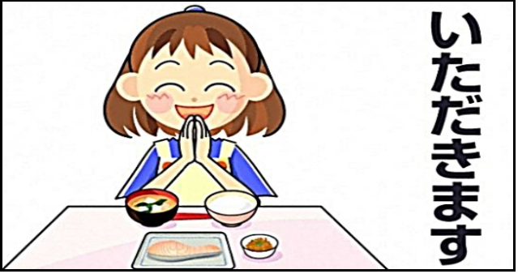
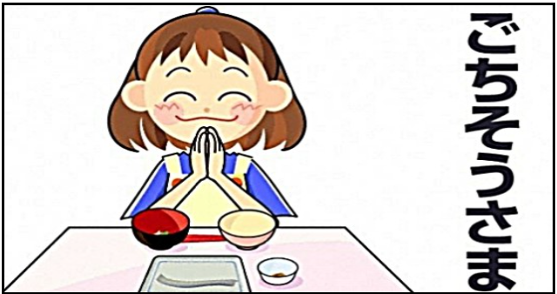
04 일본 식사 예절
인사 예절의 중요성
- 식사 : 소중한 음식을 먹는 귀한 일
- 먹기 전 : 이타다키마스(いただきます : 잘 먹겠습니다)
- 먹은 후 : 고치소사마(ごちそうさま : 잘 먹었습니다)
https://blog.naver.com/maimai20/220441262950

Slide 6
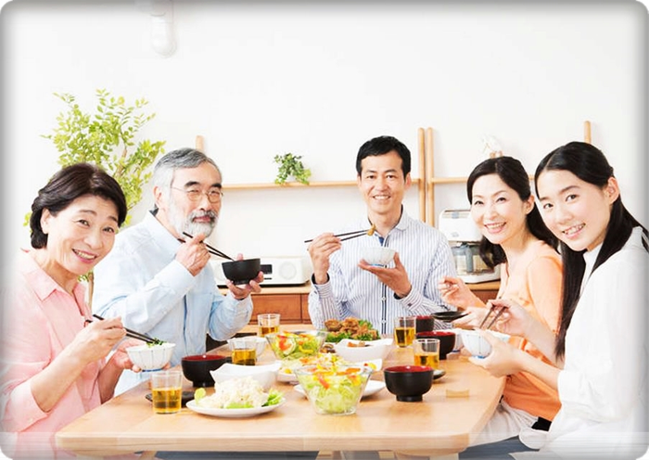
04 일본 식사 예절
젓가락 사용의 중요성
- 일본은 식사 예절은 젓가락 사용에서부터 시작한다고 인식
-밥 그릇은 손에 들고 대부분 식사를 젓가락으로 식사
https://blog.naver.com/pgup1024/221100449821

Slide 7
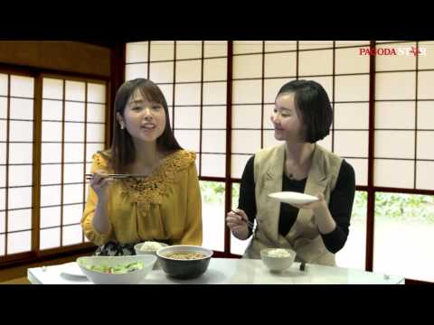
04 일본 식사 예절

Slide 8
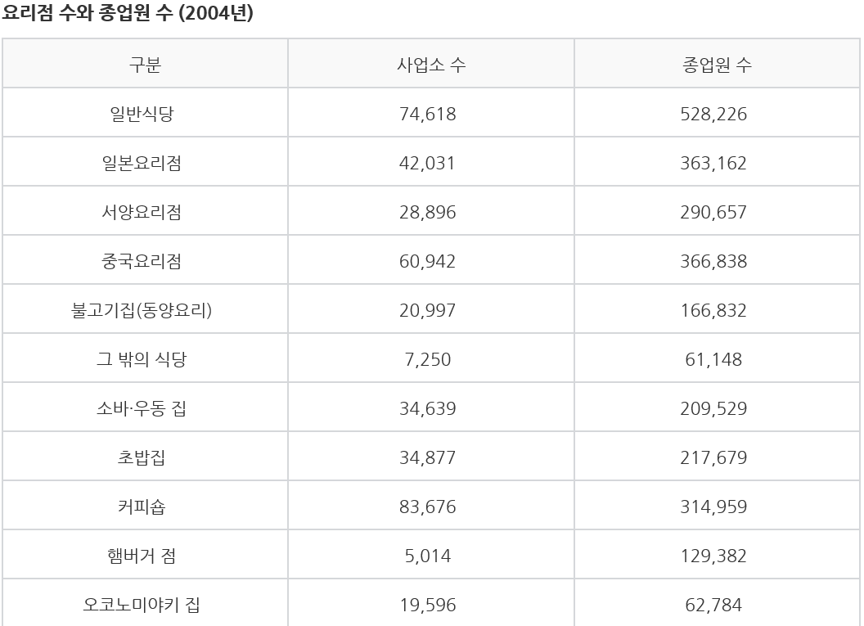


05 현재 일본 음식 문화
외식 문화
- 가정 식사 보단 기호에 맞는 음식점
- 패스트 푸드, 해외 브랜드 카페
일본 대표적인 해외 푸드 브랜드
일본 총무성 통계국 2004년 서비스업 기본 조사

Slide 9
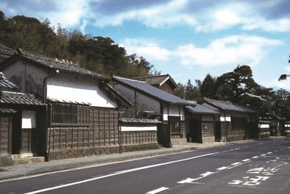
06 일본 전통 주거 문화
목조 건물
- 풍부한 목재 자재
- 흔들림(지진)에 강한 목조 건물
시마네현 마쓰에시(島根県松江市)에 있는 무사의 전통주택
https://terms.naver.com/entry.nhn?docId=1529266&cid=62068&categoryId=62068&anchorTarget=TABLE_OF_CONTENT1#TABLE_OF_CONTENT1

Slide 10
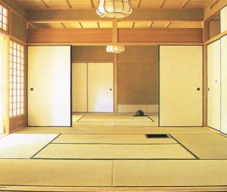
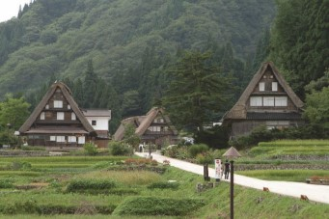
06 일본 전통 주거 문화
기후적 특성 반영
- 개방적 주택 구조 : 고온 다습한 기후
- 창문이 많고 지붕을 높은 구조 : 통풍성
- 지붕의 급한 경사도 : 눈이 오는 지역
전통 주택의 구조
도야마현 고카야마의 갓쇼즈쿠리(合掌造り) 민가
https://terms.naver.com/entry.nhn?docId=1529266&cid=6068&categoryId=62068&anchorTarget=TABLE_OF_CONTENT1#TABLE_OF_CONTENT1

Slide 11
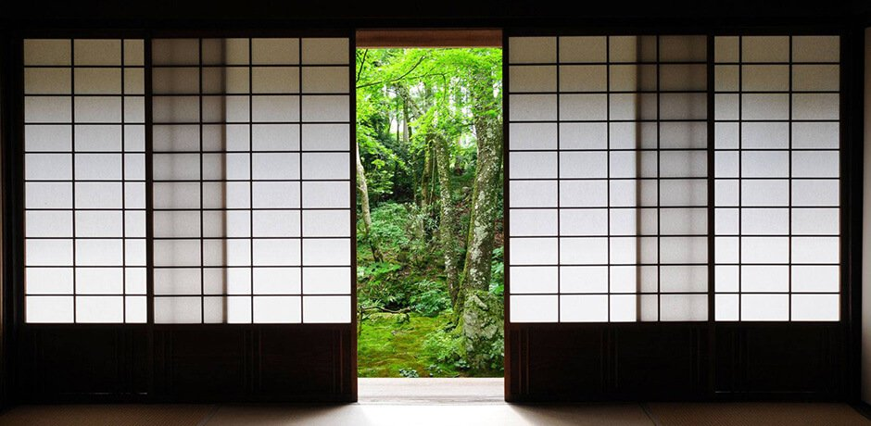
06 일본 전통 주거 문화
쇼지(障子) : 나무 살에 종이를 붙인 창호지 문
창문과 문 역할을 동시에 하는 다중 역할
https://m.post.naver.com/viewer/postView.nhn?volumeNo=16461122&memberNo=2978221&vType=VERTICAL

Slide 12
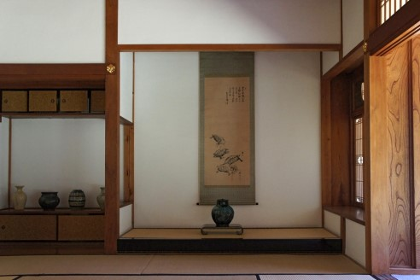
06 일본 전통 주거 문화
도코노마(床の間) : 바닥이 방바닥보다 위로 높인 공간
각 가정의 부를 상징하는 용도로 이용
https://terms.naver.com/entry.nhn?docId=5764014&cid=62919&categoryId=62919

Slide 13
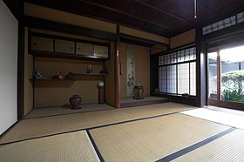
06 일본 전통 주거 문화
다다미(畳)
- 바닥을 덮는 사각형 돗자리
- 바닥 : 일본 생활과 관계가 밀접함
다다미가 깔린 방
https://ko.wikipedia.org/wiki/%EB%8B%A4%EB%8B%A4%EB%AF%B8

Slide 14
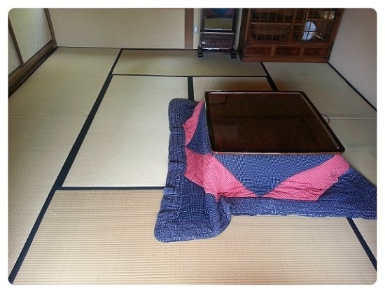
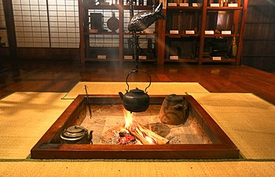
06 일본 전통 주거 문화
난방
- 코타츠(こたつ) :상 아래 화덕이나 난로가 있는 온열기구
- 이로리(囲炉裏) : 방바닥을 사각형으로 잘라 불 피워 놓는 곳
코타츠
이로리
https://ko.wikipedia.org/wiki/%EC%9D%B4%EB%A1%9C%EB%A6%AC
https://blog.naver.com/waon2014/220340265253

Slide 15
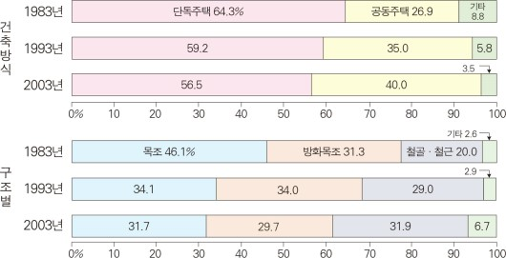
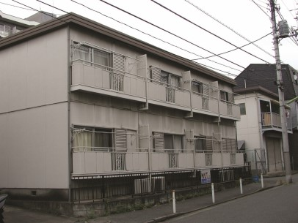
07 현재 일본 주거 문화
혼합 형태의 주거 문화
- 단독 주택 : 목조 건물
- 공동 주택(아파트와 맨션) : 콘크리트 또는 철골 건물
건축방식·구조별 주택비율
『日本国勢図会 2008/09』
일본의 소규모 임대아파트
https://terms.naver.com/entry.nhn?docId=1529266&cid=62068&categoryId=62068

Slide 16
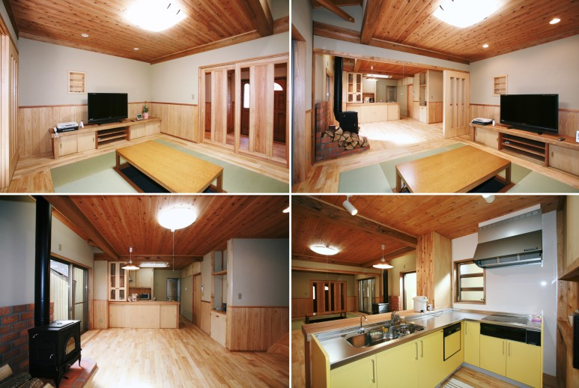
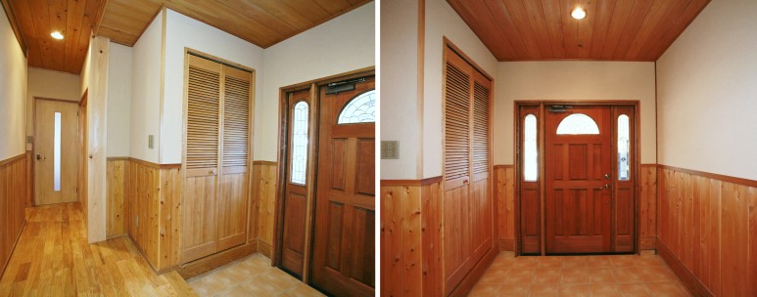
07 현재 일본 주택 문화
개인 생활의 중시와 편리성 추구
- 벽을 세워 확실한 방 구분
- 다이닝 키친 과 거실 도입
일본 단독 주택의 구조
https://blog.naver.com/shin-seungho/221450363901

Slide 17
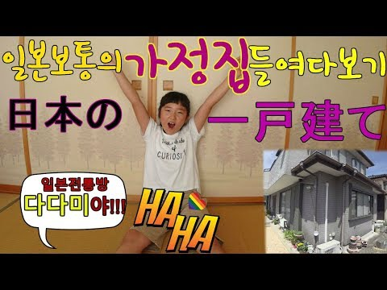
06~07 일본 주거문화

Slide 18
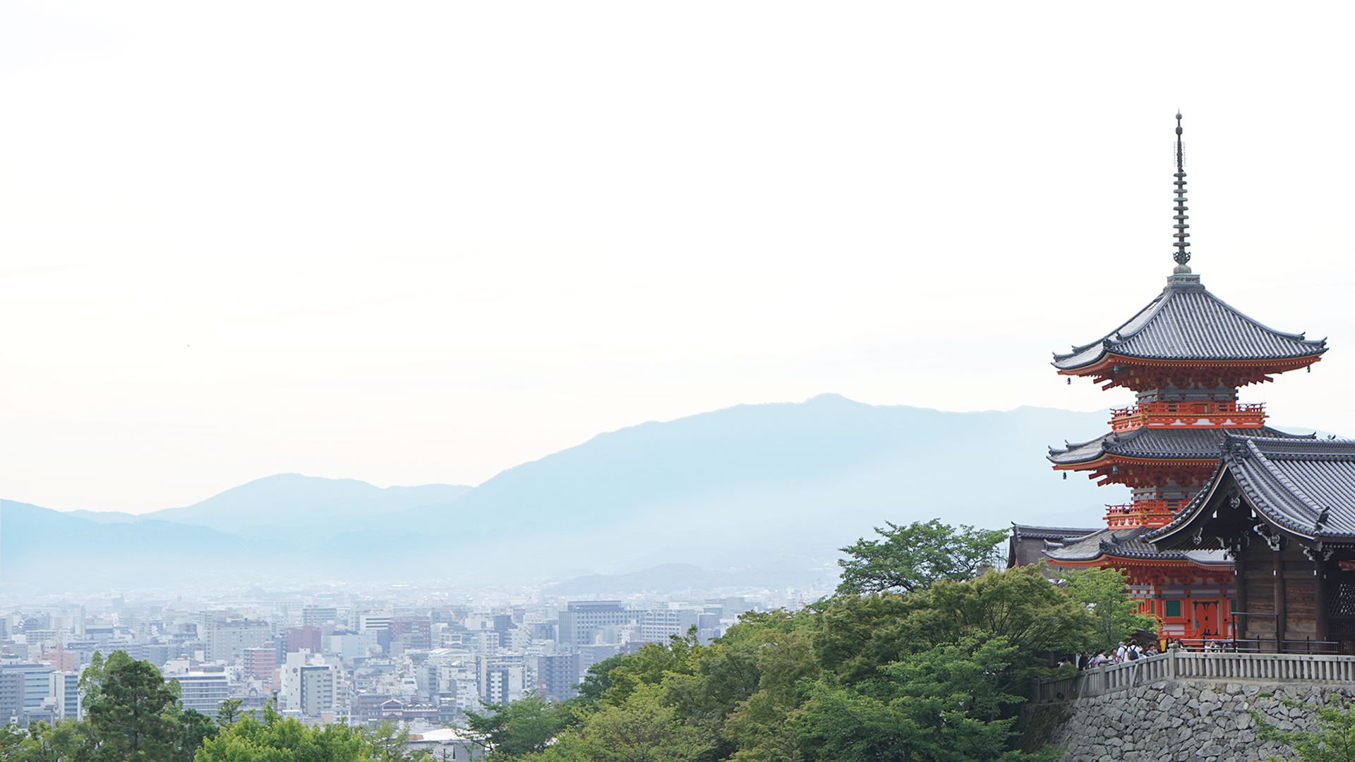
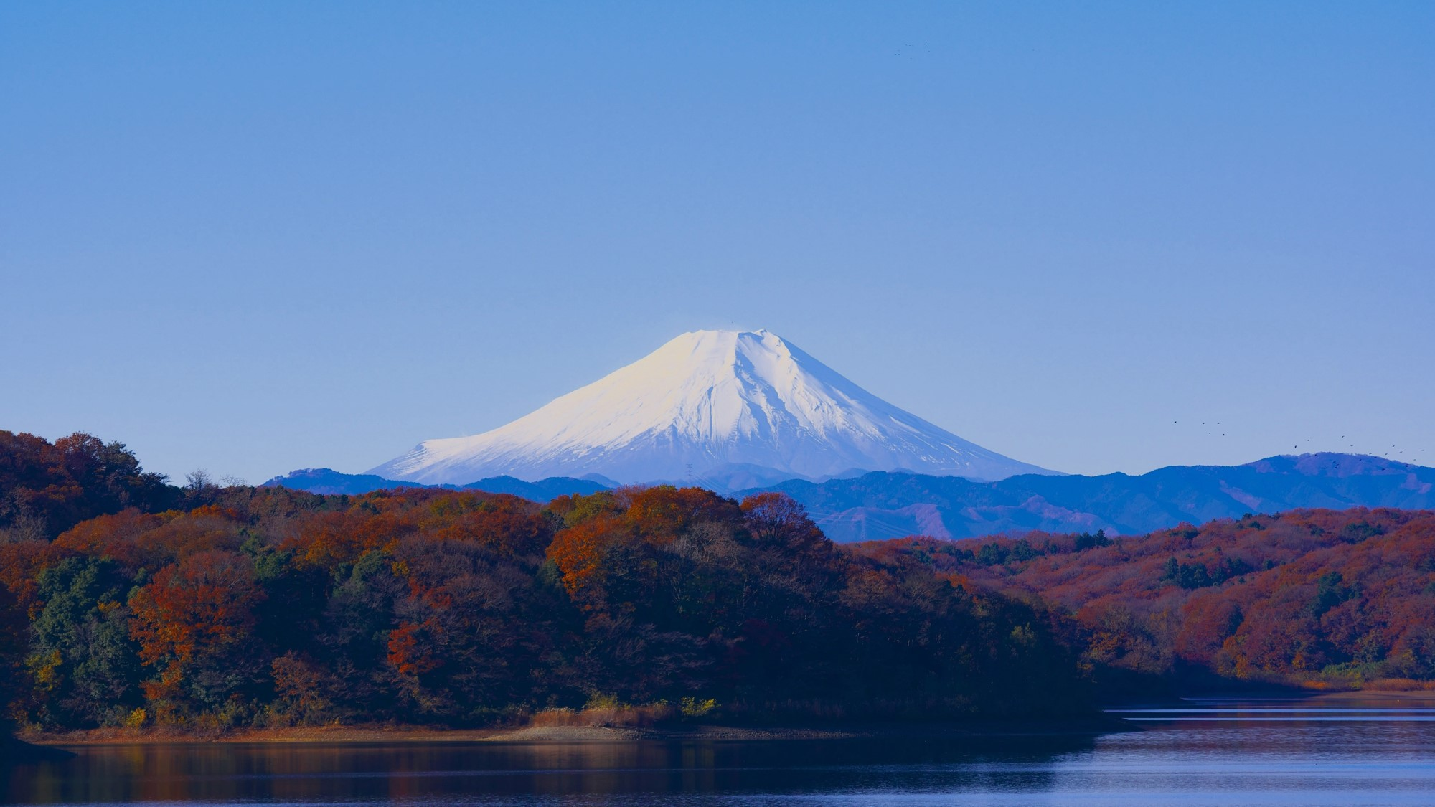
감사합니다.
감사합니다
감사합니다
감사합니다.

